Slide 1
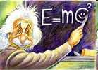
Своя игра

Slide 2
Тур 1. Математика
Арифметика
20
40
60
80
100
Математики
20
40
60
80
100
Геометрия
20
40
60
80
100
Следующий тур

Slide 3
Тур 2. Физика
Законы
20
40
60
80
100
Величины
20
40
60
80
100
Ученые
20
40
60
80
100
Следующий тур

Slide 4
Тур 3. Информатика
«Железо»
20
40
60
80
100
Информация
20
40
60
80
100
Программы
20
40
60
80
100

Slide 5
Арифметика 20
Сумма противоположных чисел равна?
Нулю

Slide 6
Арифметика 40
Наименьшее натуральное число?
1

Slide 7
Арифметика 60
Наименьшее трёхзначное число?
100

Slide 8
Арифметика 80
Как найти неизвестное делимое ?
Делитель X частное

Slide 9
Арифметика 100
Какие числа называются простыми?
Имеющие не более 2 делителей

Slide 10
Математики 20
Кто автор слов?
Сумма квадратов катетов равна квадрату гипотенузы
Пифагор

Slide 11
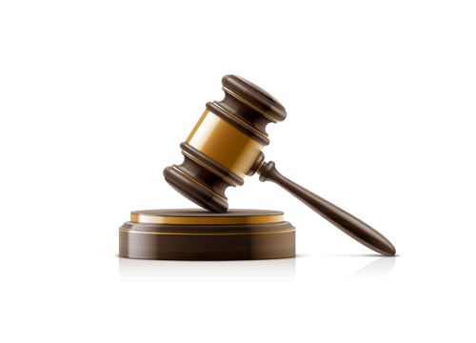
Математики 40
Кто написал первый учебник геометрии ?
Аукцион
Евклид

Slide 12
Математики 60
Кто автор высказывания?
У математиков существует свой язык - это формулы
Софья Ковалевская

Slide 13
Математики 80
В честь какого математика названа прямоугольная система координат ?
Рене Декарт

Slide 14
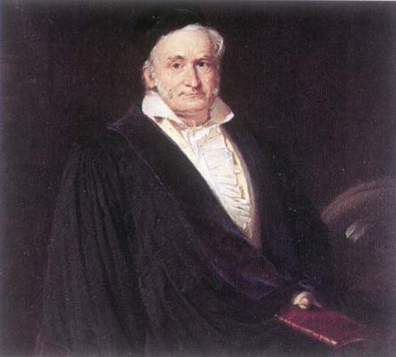
Математики 100
Чей это портрет?
Карла Гаусса

Slide 15
Геометрия 20
Как называется сумма всех сторон?
Периметр

Slide 16
Геометрия 40
Сколько вершин у куба?
8

Slide 17
Геометрия 60
Как называется правильный восьмигранник ?
Октаэдр

Slide 18
Геометрия 80
Перпендикуляр опущенный из вершины треугольника на противоположную сторону ?
Высота

Slide 19
Геометрия 100
Сколько медиан можно провести в треугольнике ?
3

Slide 20
Законы 20
Этот закон назван в честь учёного, который его формулирует так: Изменение количества движения, пропорционально приложенной движущей силе, и происходит по направлению прямой по которой, эта сила действует.
II закон Ньютона

Slide 21
Законы 40
Активностью радиоактивного препарата называется тело распадов за единицу времени
Закон радиоактивного распада. Открыл Резерфорд и Содди в 1902 году.

Slide 22
Законы 60
Чей это закон?
Q = I²Rt
Закон Джоуля – Ленца

Slide 23
Законы 80
Какой закон называют IV законом Ньютона?
Закон всемирного тяготения

Slide 24
Законы 100
Назвать закон, который сформулировал Майер в своей работе «Органическое движение» и его связи с обменом веществ. «В системе при всех химических и физических процессах данная сила остаётся постоянной величиной»?
Закон сохранения энергии

Slide 25
Величины 20
Мера количества и энергии, мера инертности, мера гравитационного взаимодействия.
Масса

Slide 26
Величины 40
Мера скорости, с которой происходят какие – либо изменения, или мера скорости и развития событий.
Время

Slide 27
Величины 60
Векторная физическая величина, являющаяся мерой взаимодействия тела с другими телами, в результате которого тело приобретает ускорение (или изменяет свою форму и размеры).
Сила

Slide 28
Величины 80
Количественная мера измерения внутренней энергии при теплообмене.
Количество теплоты

Slide 29
Величины 100
Масса одного кубометра вещества?
Аукцион
Плотность

Slide 30
Ученые 20
Английский ботаник, вошедший в историю физики
Броун

Slide 31
Ученые 40
Кто сформулировал законы плавания тел?
Архимед

Slide 32
Ученые 60
Кто первым открыл I закон Ньютона?
Г.Галилей.

Slide 33
Ученые 80
О нём Пушкин писал: «Соединяя необыкновенную силу воли, с необыкновенной силой памяти. Он объял все отрасли просвещения. Жажда науки была сильнейшей страстью, сей души. Историк, механик, химик, художник стихотворец – он всё испытал.
Ломоносов

Slide 34
Ученые 100
Кто при помощи маятника доказал вращение Земли вокруг оси?
Фуко – французский физик в 1852 году

Slide 35
Железо 20
Устройство, предназначенное для ввода символьной информации?
клавиатура

Slide 36
Железо 40
Устройство, передающее информацию по линиям связи?
модем

Slide 37
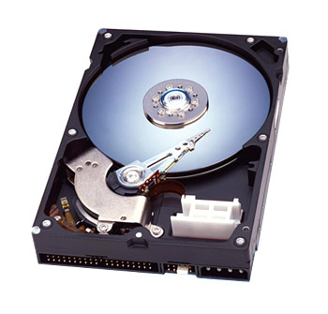
Железо 60
Назовите устройство, изображенное на рисунке?
Жесткий диск

Slide 38
Железо 80
Существуют следующие типы этих устройств: ручные, планшетные, протяжные. Все они предназначены для перевода напечатанных изображений в цифровой, компьютерный формат?
сканеры

Slide 39
Железо 100
Устройство, главная характеристика которого измеряется в дюймах
монитор

Slide 40
Информация 20
Минимальная единица измерения информации?
бит

Slide 41
Информация 40
Сколько байт в 1 килобайте?
1024

Slide 42
Информация 60
Сколько байт занимает фраза:
«мама мыла раму»
в кодировке ASCI
12

Slide 43
Информация 80
Какое устройство при выключенном питании не сохраняет информацию?
Аукцион
Оперативная память (ОЗУ)

Slide 44
Информация 100
Папирус, бумага, магнитная лента, дискета, лазерный диск – что их объединяет?
Все они носители информации

Slide 45
Программы 20
Перечислите стандартные программы Windows
Блокнот, Wordpad, калькулятор, Paint

Slide 46
Программы 40
Графический редактор, предназначенный для работы с векторной графикой?
Coreldraw

Slide 47
Программы 60
Самый популярный текстовый редактор?
MS Word

Slide 48
Программы 80
Специальная программа, управляющая отдельным устройством?
драйвер

Slide 49
Программы 100
Программы для просмотра интернет - ресурсов
браузеры

